Slide 1

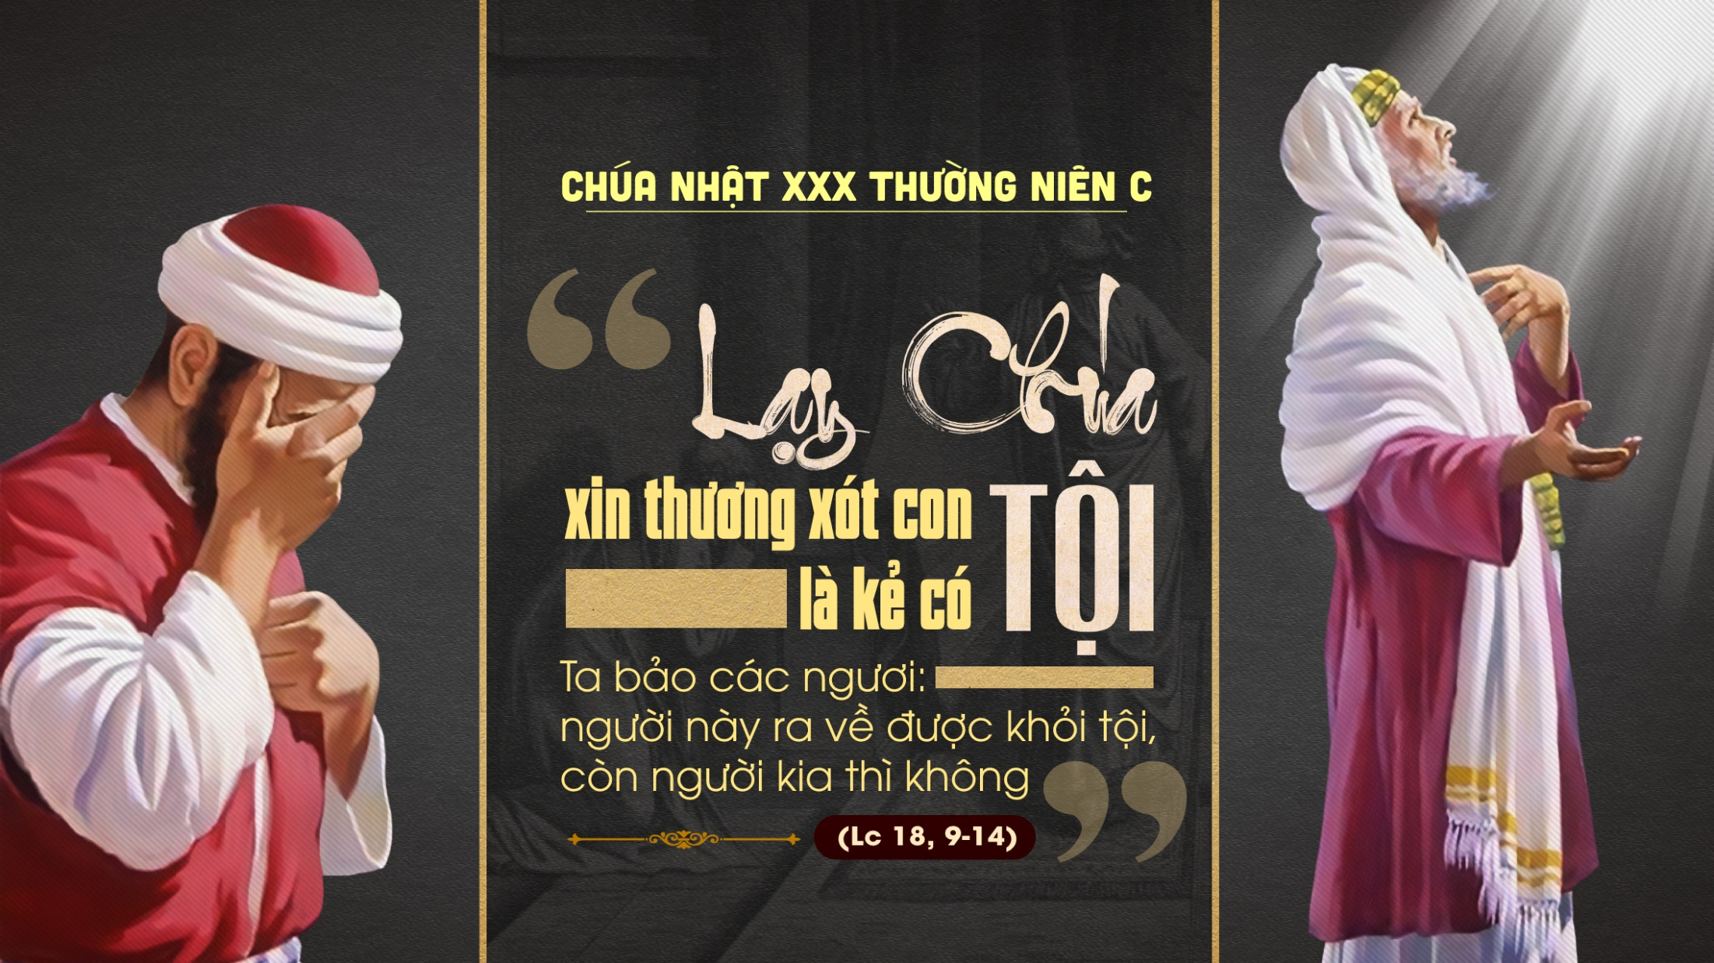

Slide 2


Slide 3
Lạy Cha trên trời/ Xin cho ơn đức tin mà Cha ban tặng chúng con/ trong Chúa Giêsu Kitô Con Cha/ và Anh của chúng con/ cùng ngọn lửa đức ái được thắp lên trong tâm hồn chúng con bởi Chúa Thánh Thần/

Slide 4
khơi dậy trong chúng con niềm hy vọng hồng phúc/ hướng về Nước Cha trị đến/ Xin ân sủng Cha biến đổi chúng con/ thành những người miệt mài vun trồng hạt giống Tin Mừng/

Slide 5
Ước gì những hạt giống ấy/ biến đổi từ bên trong nhân loại và toàn thể vũ trụ này/ trong khi vững lòng mong đợi trời mới đất mới/ lúc mà quyền lực Sự Dữ sẽ bị đánh bại/ và vinh quang Cha sẽ chiếu sáng muôn đời/

Slide 6
Xin cho ân sủng của Năm Thánh này/ khơi dậy trong chúng con/ là Những Người Lữ Hành Hy Vọng/ niềm khao khát kho tàng ở trên trời/ đồng thời cũng làm lan tỏa trên khắp thế giới/

Slide 7
niềm vui và sự bình an của Đấng Cứu Chuộc chúng con/ Xin tôn vinh và ngợi khen Cha là Thiên Chúa chúng con/ Cha đáng chúc tụng mãi muôn đời. Amen.

Slide 9
Ca Nhập Lễ
NGUỒN VUI ƠN CỨU ĐỘ
Tác giả: Sơn Dương

Slide 10
ĐK: Đoàn con hân hoan đi vào nhà Thiên Chúa, miệng vang câu ca tán tụng hồng ân Chúa. Triều thần nào cùng hát xướng lên, hòa lời cùng trần thế khắp nơi, kính tôn Vua Vũ trụ uy quyền.

Slide 11
Tk1. Chính Chúa là nguồn vui cứu độ, là nguồn tình yêu thương lai láng. Chúa chính là đường lối con theo, dẫn con vào đến cửa Thiên đình.

Slide 12
ĐK: Đoàn con hân hoan đi vào nhà Thiên Chúa, miệng vang câu ca tán tụng hồng ân Chúa. Triều thần nào cùng hát xướng lên, hòa lời cùng trần thế khắp nơi, kính tôn Vua Vũ trụ uy quyền.

Slide 13
Tk2. Chúa chính là bình minh chiếu rạng, cho người trần gian muôn ánh sáng. Chúa chính là vầng sáng trăng thanh, phá tan màn tối của đêm trường.

Slide 14
ĐK: Đoàn con hân hoan đi vào nhà Thiên Chúa, miệng vang câu ca tán tụng hồng ân Chúa. Triều thần nào cùng hát xướng lên, hòa lời cùng trần thế khắp nơi, kính tôn Vua Vũ trụ uy quyền.

Slide 16
Ca Nhập Lễ
VÀO THÁNH LỄ
Lm. Nguyễn Duy

Slide 17
ĐK. Lòng con hân hoan tin tưởng và hy vọng, cùng với anh em chung lời ngợi khen Chúa. Hợp trong Giê-su nên một thân duy nhất, hiến dâng cuộc đời làm của lễ tình yêu.

Slide 18
Tk1. Bao đêm ngày lòng con luôn khấn nguyện, đến thánh điện tìm sức sống vô biên. Con đêm ngày hằng mơ về bên Chúa, Chúa chính là nguồn suối bình yên.

Slide 19
ĐK. Lòng con hân hoan tin tưởng và hy vọng, cùng với anh em chung lời ngợi khen Chúa. Hợp trong Giê-su nên một thân duy nhất, hiến dâng cuộc đời làm của lễ tình yêu.

Slide 20
Tk2. Xin ơn trời tẩy xóa hết lỗi lầm, đưa con vào bàn tiệc thánh yêu thương. Xin dâng Ngài đời con đã đổi mới, tiếng hát mừng rộn rã ngàn phương.

Slide 21
ĐK. Lòng con hân hoan tin tưởng và hy vọng, cùng với anh em chung lời ngợi khen Chúa. Hợp trong Giê-su nên một thân duy nhất, hiến dâng cuộc đời làm của lễ tình yêu.

Slide 22
Ca Nhập Lễ
VÀO CUNG THÁNH
Vũ Đình Ân

Slide 23
ĐK. Vào cung thánh cất tiếng con ngợi ca cảm tạ tình Chúa. Vào cung thánh tâm tư con mừng vui hạnh phúc dâng đầy.

Slide 24
Tk1. Khấn xin một đời luôn luôn ở trong nhà Chúa ở tong tình Chúa. Khấn xin một đời được làm ánh nến sáng soi trên bàn thờ.

Slide 25
ĐK. Vào cung thánh cất tiếng con ngợi ca cảm tạ tình Chúa. Vào cung thánh tâm tư con mừng vui hạnh phúc dâng đầy.

Slide 26
Tk2. Tháng năm mỏi mòn tâm tư buồn lo sầu héo vì bao tội nhơ. Chúa ơi dủ thương rộng lượng xóa hết lỗi con trên đời này.

Slide 27
ĐK. Vào cung thánh cất tiếng con ngợi ca cảm tạ tình Chúa. Vào cung thánh tâm tư con mừng vui hạnh phúc dâng đầy.

Slide 28


Slide 29
KINH VINH DANH
Ca Lên Đi 2

Slide 30
Chủ tế: Vinh danh Thiên Chúa trên các tầng trời. Và bình an dưới thế, bình an dưới thế cho người thiện tâm.

Slide 31
Chúng con ca ngợi Chúa. Chúng con chúc tụng Chúa. Chúng con thờ lạy Chúa. Chúng con tôn vinh Chúa. Chúng con cảm tạ Chúa vì vinh quang cao cả Chúa.

Slide 32
Lạy Chúa là Thiên Chúa, là Vua trên trời, là Chúa Cha toàn năng. Lạy Con Một Thiên Chúa, Chúa Giê-su Ki-tô.

Slide 33
Lạy Chúa là Thiên Chúa, là Chiên Thiên Chúa, là Con Đức Chúa Cha. Chúa xoá tội trần gian, xin thương, xin thương, xin thương xót chúng con.

Slide 34
Chúa xoá tội trần gian, Xin nhận lời chúng con cầu khẩn. Chúa ngự bên hữu Đức Chúa Cha, xin thương, xin thương, xin thương xót chúng con.

Slide 35
Vì lạy Chúa Giê-su Ki-tô, chỉ có Chúa là Đấng Thánh, chỉ có Chúa là Chúa, chỉ có Chúa là Đấng Tối Cao, cùng Đức Chúa Thánh Thần trong vinh quang Đức Chúa Cha. A-men. A-men.

Slide 36
KINH VINH DANH

Slide 37
Chủ tế: Vinh danh Thiên Chúa trên các tầng trời.
A+B: Và bình an dưới thế cho người thiện tâm.

Slide 38
A: Chúng con ca ngợi Chúa.
B: Chúng con chúc tụng Chúa.
A: Chúng con thờ lạy Chúa.
B: Chúng con tôn vinh Chúa.

Slide 39
A: Chúng con cảm tạ Chúa vì vinh quang cao cả Chúa.
B: Lạy Chúa là Thiên Chúa, là Vua trên trời, là Chúa Cha toàn năng.

Slide 40
A: Lạy con một Thiên Chúa, Chúa Giêsu Kitô.
B: Lạy Chúa là Thiên Chúa, là Chiên Thiên Chúa là Con Đức Chúa Cha.

Slide 41
A: Chúa xóa tội trần gian, xin thương xót chúng con.
B: Chúa xóa tội trần gian, xin nhậm lời chúng con cầu khẩn.

Slide 42
A: Chúa ngự bên hữu Đức Chúa Cha, xin thương xót chúng con.
B: Vì lạy Chúa Giêsu Kitô, chỉ có Chúa là Đấng Thánh.

Slide 43
Chỉ có Chúa là Chúa, chỉ có Chúa là đấng tối cao.
A+B: Cùng Đức Chúa Thánh Thần trong vinh quang Đức Chúa Cha.
Amen.

Slide 45
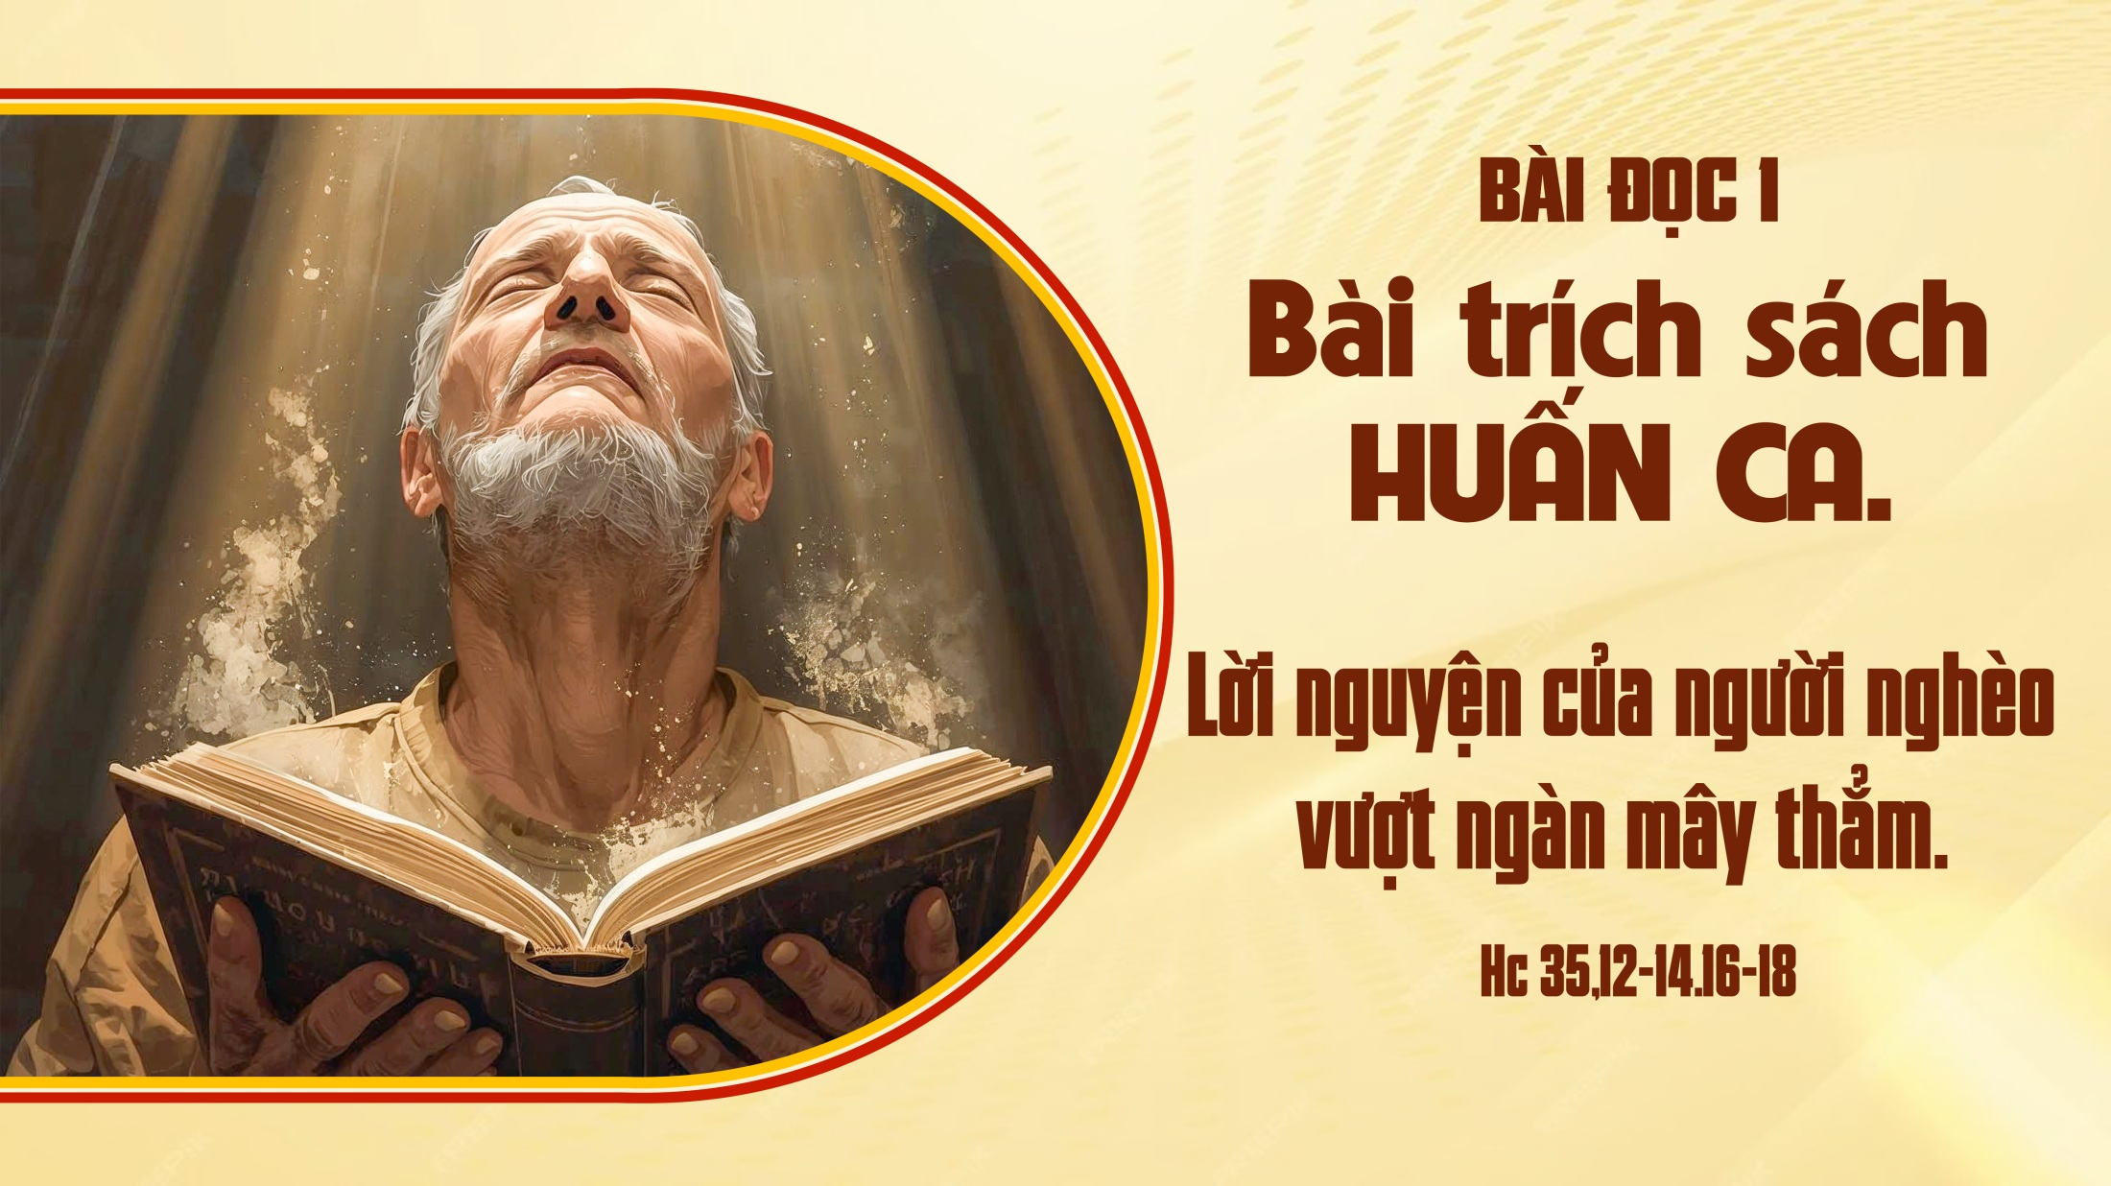

Slide 46
Thánh Vịnh 33
Chúa Nhật XXX TN C
Kim Long
03 câu.

Slide 47
Đk. Những người nghèo khổ kêu xin và Chúa đã nhậm lời.

Slide 48
Tk1. Tôi luôn luôn ca tụng Chúa, câu hát mừng Ngài chẳng ngớt trên môi. Chúa đã làm tôi hãnh diện, xin các bạn nghèo nghe nói mà vui lên.

Slide 49
Tk2. Bôi tên luôn nơi trần thế bao lũ bạo tàn bị Chúa tru di. Chúa đáp lời ai chính trực, kêu khấn lên Ngài xin cứu khỏi gian nguy.

Slide 50
Tk3. Bao tâm can như rạn vỡ, luôn những được Ngài gần gũi cứu nguy. Chúa cứu mạng tôi tớ Ngài. Nương náu bên Ngài không lãnh phạt khi nao.

Slide 51
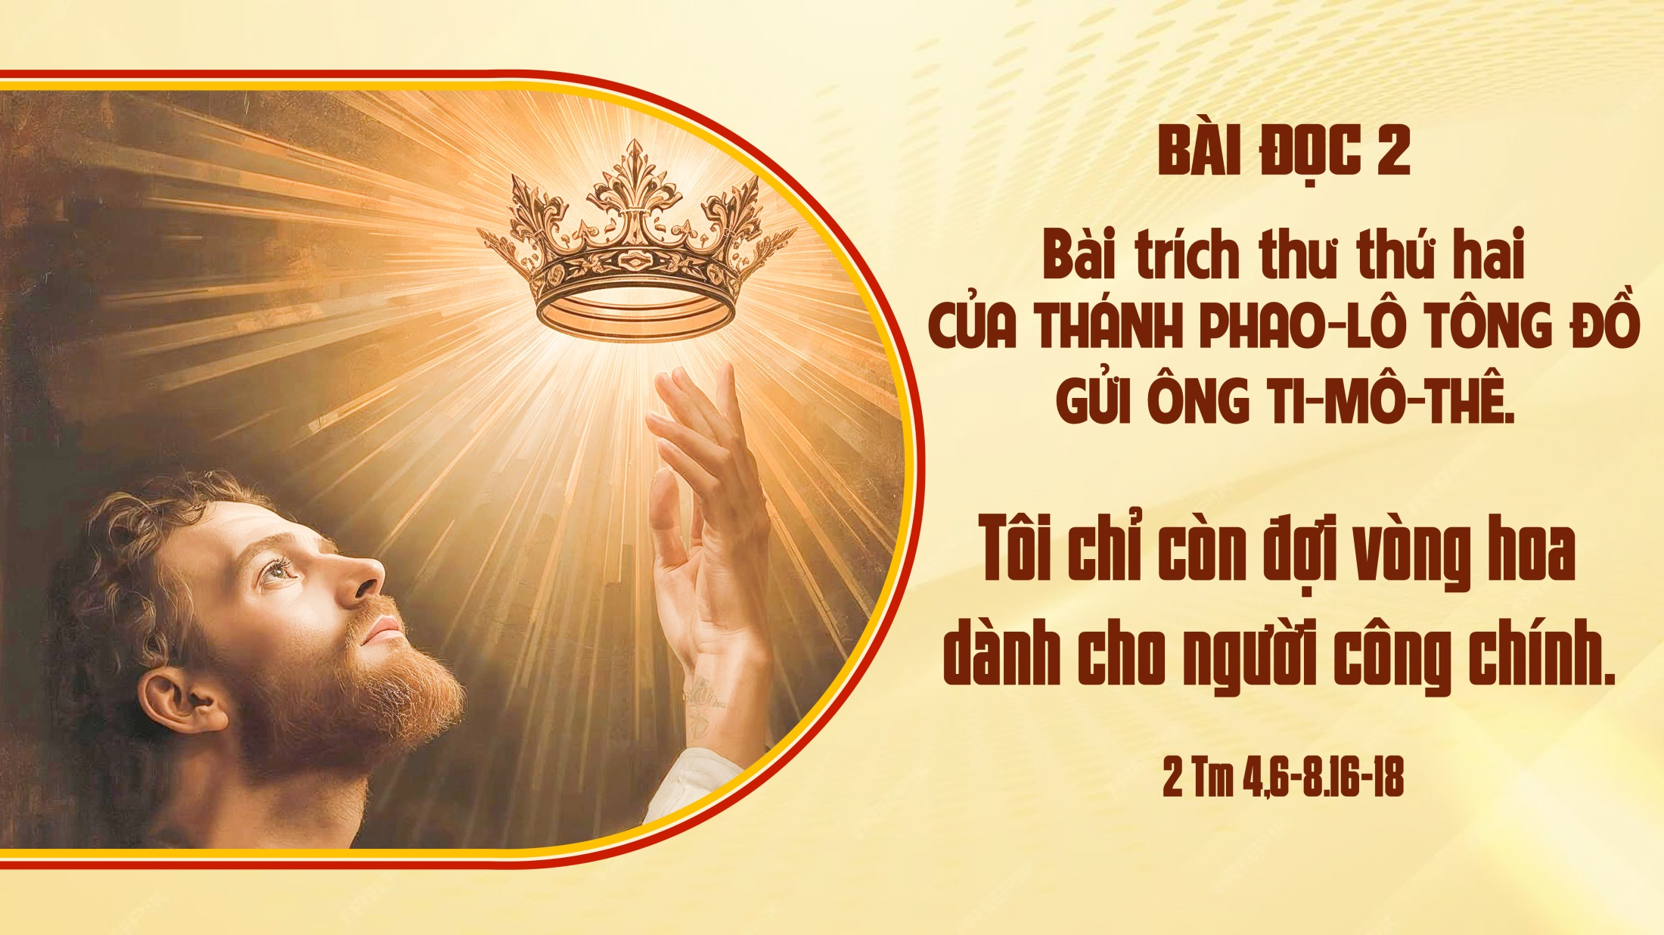

Slide 52
Trong Đức Kitô, Thiên Chúa đã làm cho thế gian được giao hoà với Ngài, và trao cho chúng tôi công bố lời giao hoà.
Alleluia-Alleluia.
Alleluia.

Slide 53
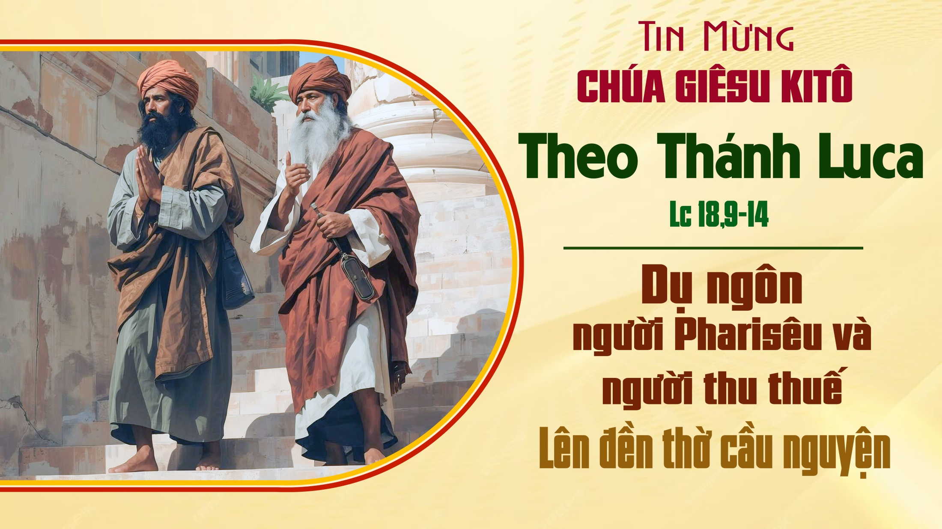

Slide 54
KINH TIN KÍNH

Slide 55
Tôi tin kính một Thiên Chúa là Cha toàn năng, Đấng tạo thành trời đất, muôn vật hữu hình và vô hình.

Slide 56
Tôi tin kính một Chúa Giêsu Kitô, Con Một Thiên Chúa, Sinh bởi Đức Chúa Cha từ trước muôn đời.

Slide 57
Người là Thiên Chúa bởi Thiên Chúa, Ánh Sáng bởi Ánh Sáng, Thiên Chúa thật bởi Thiên Chúa thật,

Slide 58
được sinh ra mà không phải được tạo thành, đồng bản thể với Đức Chúa Cha: nhờ Người mà muôn vật được tạo thành.

Slide 59
Vì loài người chúng ta và để cứu độ chúng ta, Người đã từ trời xuống thế.

Slide 60
Bởi phép Đức Chúa Thánh Thần, Người đã nhập thể trong lòng Trinh Nữ Maria, và đã làm người.

Slide 61
Người chịu đóng đinh vào thập giá vì chúng ta, thời quan Phongxiô Philatô; Người chịu khổ hình và mai táng, ngày thứ ba Người sống lại như lời Thánh Kinh.

Slide 62
Người lên trời, ngự bên hữu Đức Chúa Cha, và Người sẽ lại đến trong vinh quang để phán xét kẻ sống và kẻ chết, Nước Người sẽ không bao giờ cùng.

Slide 63
Tôi tin kính Đức Chúa Thánh Thần là Thiên Chúa và là Đấng ban sự sống, Người bởi Đức Chúa Cha và Đức Chúa Con mà ra,

Slide 64
Người được phụng thờ và tôn vinh cùng với Đức Chúa Cha và Đức Chúa Con: Người đã dùng các tiên tri mà phán dạy.

Slide 65
Tôi tin Hội Thánh duy nhất thánh thiện công giáo và tông truyền.

Slide 66
Tôi tuyên xưng có một Phép Rửa để tha tội. Tôi trông đợi kẻ chết sống lại và sự sống đời sau. Amen.

Slide 67


Slide 68
Ca Dâng Lễ
Của Lễ Đơn Sơ
Viết Chung

Slide 69
Tk1. Xin kính dâng của lễ bé mọn đơn sơ. Là bao trái tim thơ trẻ í a dại khờ. Như bánh thơm rượu nho pha với giọt nước trong. Nên lễ dâng thành tâm xin Chúa thương nhận.

Slide 70
Đk. Xin dâng lên cõi lòng son. Xin dâng lên tâm tình con. Xin dâng lên cuộc sống vui tươi sạch trong. Xin dâng lên ước mộng xanh, mong nhân gian sống đoàn viên trong yêu thương an bình kết liên muôn lòng.

Slide 71
Tk2. Xin Chúa thương gìn giữ tâm hồn thơ ngây. Vượt muôn đắng cay yêu đời sống vui hằng ngày. Ngoan ngoãn cùng mẹ cha yêu mến người thiết tha. Nên đóa hoa đẹp tươi tô thắm quê nhà..

Slide 72
Đk. Xin dâng lên cõi lòng son. Xin dâng lên tâm tình con. Xin dâng lên cuộc sống vui tươi sạch trong. Xin dâng lên ước mộng xanh, mong nhân gian sống đoàn viên trong yêu thương an bình kết liên muôn lòng.

Slide 73
Ca Dâng Lễ
Đây Trái Tim Con
Giang Ân

Slide 74
Đk. Xin cho con được nên của lễ, xin cho con được nên hy tế dẫu biết thân con chỉ là cát bụi. Con xin tiến dâng lên đây trái tim con, nguyện xin dâng lên dâng lên.

Slide 75
Tk1. Lạy Chúa! Đây đời con tháng năm nhọc nhằn và buồn vui có Chúa trong đời. Chúa là tình yêu tuyệt đối một tình yêu bao la.

Slide 76
Tk2. Tình Chúa luôn rộng ban tháng năm dạt dào mà tình con bé nhỏ sao vừa. Ví tựa giọt sương buổi sớm là giọt sương mong manh.

Slide 77
Tk3. Lạy Chúa! Đây đời con biết bao tội tình và vì con Chúa chịu khổ hình. Chúa chờ đợi con ngày tháng chờ đợi con miên man.

Slide 78
Ca Dâng Lễ
Dâng Thân Phận
Lm. Thái Nguyên

Slide 79
Tk1. Thân con cát bụi mọn hèn, tan bay theo từng cơn gió. Thân con như sương sớm nhỏ sa, sáng nở tối tàn như loài cỏ hoa.

Slide 80
Đk. Nhưng có Chúa là nguồn ơn cứu thoát, cho con an vui hy vọng trong kiếp người. Xin dâng lên tấm lòng đầy yêu mến, hợp với của lễ dâng tiến trên bàn thờ.

Slide 81
Tk2. Qua bao tháng ngày miệt mài, lo toan trên đường dương thế. Hoang mang trong kiếp sống trần gian, trên bước đường về vẫn còn mải mê

Slide 82
Đk. Nhưng có Chúa là nguồn ơn cứu thoát, cho con an vui hy vọng trong kiếp người. Xin dâng lên tấm lòng đầy yêu mến, hợp với của lễ dâng tiến trên bàn thờ.

Slide 84
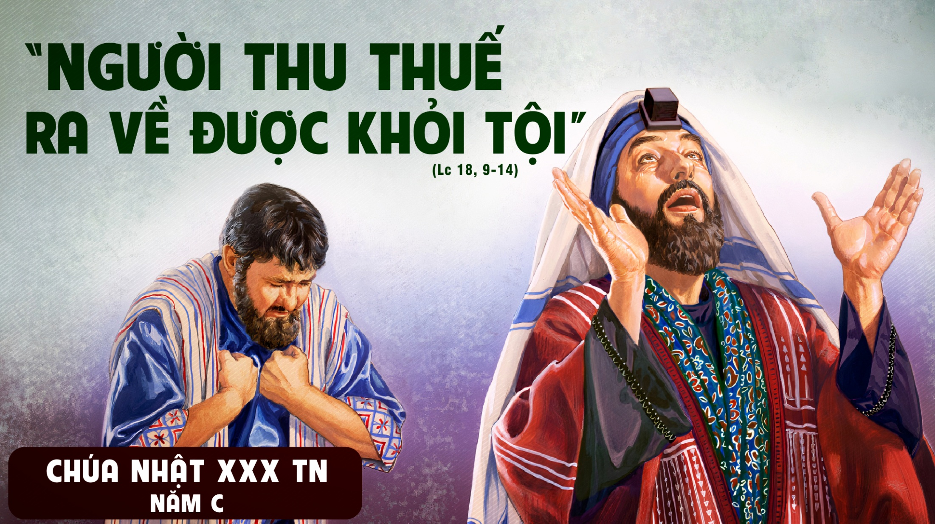

Slide 85
Ca Nguyện Hiệp Lễ
Khiêm Nhường Đơn Sơ
Phanxicô

Slide 86
Đk. Tình yêu thương của Chúa luôn ở cùng những ai đơn sơ. Đây lời Chúa phán năm xưa: Phúc cho ai khiêm nhường đơn sơ.

Slide 87
Tk1. Tình yêu thương bao la Thiên Chúa hằng tỏa sáng muôn nơi. Trong tay Người dịu êm muôn đời, ta chỉ là em thơ.

Slide 88
Đk. Tình yêu thương của Chúa luôn ở cùng những ai đơn sơ. Đây lời Chúa phán năm xưa: Phúc cho ai khiêm nhường đơn sơ.

Slide 89
Tk2. Lòng người đơn sơ luôn luôn biết mình được Chúa yêu thương. Như bông hồng tạ ơn vun trồng, dâng Chúa đời thơm hương.

Slide 90
Đk. Tình yêu thương của Chúa luôn ở cùng những ai đơn sơ. Đây lời Chúa phán năm xưa: Phúc cho ai khiêm nhường đơn sơ.

Slide 91
Tk3. Đời đơn sơ trao dâng nơi Chúa và để Chúa chăm lo. Trong chương trình hồng ân cứu độ, người vững lòng xin vâng.

Slide 92
Đk. Tình yêu thương của Chúa luôn ở cùng những ai đơn sơ. Đây lời Chúa phán năm xưa: Phúc cho ai khiêm nhường đơn sơ.

Slide 93
Tk4. Hồn đơn sơ vui tươi trong Chúa, nguồn hạnh phúc vô biên. Vui quên mình mà yêu thương người như Chúa hằng yêu thương.

Slide 94
Đk. Tình yêu thương của Chúa luôn ở cùng những ai đơn sơ. Đây lời Chúa phán năm xưa: Phúc cho ai khiêm nhường đơn sơ.

Slide 95
Ca Nguyện Hiệp Lễ
Nâng Lên Hạ Xuống
Nguyễn Mộng Huỳnh

Slide 96
Đk. Ai nâng mình lên sẽ bị hạ xuống. Ai hạ mình xuống sẽ được nâng lên. Ai nâng mình lên sẽ bị hạ xuống. Ai hạ mình xuống sẽ được nâng lên.

Slide 97
Tk1. Người biệt phái ngửa mặt lên kể công với Chúa. Ông khoe mình là công đức việc lành quanh năm. Còn người thu thuế đứng từ xa cúi đầu hối tội. Khi ra về chỉ mình ông được Chúa tha tội.

Slide 98
Đk. Ai nâng mình lên sẽ bị hạ xuống. Ai hạ mình xuống sẽ được nâng lên. Ai nâng mình lên sẽ bị hạ xuống. Ai hạ mình xuống sẽ được nâng lên.

Slide 99
Tk2. Đừng tự mãn đã làm bao việc công phúc lớn. Không khoe mình đừng loan báo thổi kèn rao tên. Việc lành công phúc đó là cho chính bản thân mình. Cho bây giờ là gởi kho cuộc sống mai hậu.

Slide 100
Đk. Ai nâng mình lên sẽ bị hạ xuống. Ai hạ mình xuống sẽ được nâng lên. Ai nâng mình lên sẽ bị hạ xuống. Ai hạ mình xuống sẽ được nâng lên.

Slide 101
Tk3. Người đạo đức sống hiền nhu thực thi ý Chúa. Luôn khiêm nhường làm theo thánh chỉ từ trên cao. Còn người giả dối sống chạy theo danh vọng hão huyền. Phô trương mình để đời ca tụng sống thánh thiện.

Slide 102
Đk. Ai nâng mình lên sẽ bị hạ xuống. Ai hạ mình xuống sẽ được nâng lên. Ai nâng mình lên sẽ bị hạ xuống. Ai hạ mình xuống sẽ được nâng lên.

Slide 103
Ca Nguyện Hiệp Lễ
Người Biệt Phái Và Thu Thuế
Nguyễn Hùng Cường - Viễn Xứ

Slide 104
Tk1. Dâng Chúa tâm tư hai người vào trong đền thờ. Một người biệt phái đứng đó khỏe tự cao kiêu hãnh. Rằng chẳng hề tham lam bất công, thực thi việc ăn chay tháng năm.

Slide 105
***. Của cải làm ra hiến tặng cho thánh cung. Nơi phía xa xa có người ở cuối đền thờ. Lòng buồn thở than không ngước lên là người thu thuế. Thầm thì nài van xin Chúa thương vì tội của ông quá lớn lao. Nguyện lòng từ bi xóa sạch bao lỗi lầm.

Slide 106
Đk. Người nào tự cao Chúa sẽ không thứ tha. Còn người khiêm cung đau đớn tội lỗi mình. Thật lòng ăn năn xin Chúa ơn thứ tha. Thì lòng khoan dung Chúa rửa sạch tội khiên.

Slide 107
Tk2. Những phút suy tư, con quỳ lặng lẽ một mình. Nhìn vào đời con đã lắm phen là người biệt phái. Đời đầy tội lỗi nhưng thích khoe hời hợt hình thích, nhưng thích chê.

Slide 108
***. Cả đời còn chi ôi toàn những dối gian. Xin Chúa giúp con như người thu thuế thật thà. Lòng đầy tự hối anh biết thân mình tên thu thuế. Bị người ruồng khinh bao đắng cay cậy vào lòng Chúa luôn xót thương. Mở lòng từ tâm đón nhận con trở về.

Slide 109
Đk. Người nào tự cao Chúa sẽ không thứ tha. Còn người khiêm cung đau đớn tội lỗi mình. Thật lòng ăn năn xin Chúa ơn thứ tha. Thì lòng khoan dung Chúa rửa sạch tội khiên.

Slide 110
Tk3. Xin Chúa cho con biết mình tội lỗi ê chề. Để rồi từ đây xin phó dâng đời con cho Chúa. Tựa vào lòng Chúa ôi thiết tha tội đời ngày qua nay đã xa. Một lòng thành tâm xin Ngài thương thứ tha.

Slide 111
***. Xin Chúa thương con dắt dìu đời con sớm chiều. Đường đời từ nay sẽ sáng tươi vì con có Chúa. Một lòng thề hứa mãi tín trung dù đường còn xa vẫn vững tâm. Cuộc đời nở hoa thiên đàng nơi ngóng chờ.

Slide 112
Đk. Người nào tự cao Chúa sẽ không thứ tha. Còn người khiêm cung đau đớn tội lỗi mình. Thật lòng ăn năn xin Chúa ơn thứ tha. Thì lòng khoan dung Chúa rửa sạch tội khiên.

Slide 114
Ca Kết Lễ
Dâng Mẹ
Lm. Hoài Đức

Slide 115
Đk. Lạy Mẹ Ma - ri - a Mẹ Thiên Chúa Mẹ Đồng Trinh. Đoàn con chung tiếng hát chung tấm lòng dâng đời sống. Lạy Mẹ Ma - ri - a Mẹ nhân ái Mẹ hiển vinh. Mẹ chính là Nữ Vương là trạng sư là Mẹ con.

Slide 116
Tk1. Con dâng Mẹ đây tâm hồn đây trí khôn. Cả dĩ vãng cả hiện tại với tương lai. Đức thiện toàn con cương quyết gắng đi tới. Trông lên Mẹ là gương mẫu của đời con.

Slide 117
Đk. Lạy Mẹ Ma - ri - a Mẹ Thiên Chúa Mẹ Đồng Trinh. Đoàn con chung tiếng hát chung tấm lòng dâng đời sống. Lạy Mẹ Ma - ri - a Mẹ nhân ái Mẹ hiển vinh. Mẹ chính là Nữ Vương là trạng sư là Mẹ con.

Slide 118
Tk2. Yêu thanh bần yêu vâng lời yêu khiết trinh. Và yêu sống trên con đường Chúa đi xưa. Xứng con Mẹ con vui bước tới Thiên Chúa. Hy sinh nhiều vì bác ái quên lợi danh.

Slide 119
Đk. Lạy Mẹ Ma - ri - a Mẹ Thiên Chúa Mẹ Đồng Trinh. Đoàn con chung tiếng hát chung tấm lòng dâng đời sống. Lạy Mẹ Ma - ri - a Mẹ nhân ái Mẹ hiển vinh. Mẹ chính là Nữ Vương là trạng sư là Mẹ con.

Slide 120
Tk3. Con nguyện cầu con trung thành con quyết tâm. Mẹ nhận lấy cả tâm hồn con kính dâng lên. Sống bên Mẹ muôn ơn thánh giúp con tiến. Xin che chở giờ sau hết qua trần gian.

Slide 121
Đk. Lạy Mẹ Ma - ri - a Mẹ Thiên Chúa Mẹ Đồng Trinh. Đoàn con chung tiếng hát chung tấm lòng dâng đời sống. Lạy Mẹ Ma - ri - a Mẹ nhân ái Mẹ hiển vinh. Mẹ chính là Nữ Vương là trạng sư là Mẹ con.

Slide 122
Ca Kết Lễ
Dâng Mẹ Gia Đình
Sr. Hiền Hòa

Slide 123
Tk1. Mẹ Ma-ri-a xin đoái thương gia đình chúng con. Trải qua năm tháng cho chúng con vẹn nghĩa thủy chung. Với bao nhiêu gian nan nhọc nhằn khổ đau cay đắng. Biết luôn tin yêu cùng đắp xây tổ ấm gia đình.

Slide 124
Đk. Nguyện Mẹ luôn ở bên gia đình con ấm êm thuận hòa. Lời kinh thiết tha dâng lên với cả cuộc sống. Một lòng luôn cậy trông cho tình yêu mãi luôn mặn nồng. Mẹ thương đỡ nâng gia đình con hằng thưa: “Xin Vâng”.

Slide 125
Tk2. Mẹ ơi! Trông đến xin đỡ nâng gia đình chúng con. Được luôn kiên vững khi sướng vui hoặc khi khổ đau. Biết dâng lên câu ca cảm tạ tình thương Thiên Chúa. Sống trong yêu thương nguyện rắc gieo hạt giống Tin Mừng.

Slide 126
Đk. Nguyện Mẹ luôn ở bên gia đình con ấm êm thuận hòa. Lời kinh thiết tha dâng lên với cả cuộc sống. Một lòng luôn cậy trông cho tình yêu mãi luôn mặn nồng. Mẹ thương đỡ nâng gia đình con hằng thưa: “Xin Vâng”.

Slide 127
Ca Kết Lễ
LÊN ĐƯỜNG
Lm. Nguyên Lễ

Slide 128
1. Nào mau anh em ta đi về muôn hướng, cùng nhau đem Tin vui đến mọi nẻo đường. Truyền loan cho muôn dân Tin Mừng yêu thương. Lên đường! Anh em ta cùng nhau lên đường.

Slide 129
***. Đường gập ghềnh gian khó bên ta luôn có Chúa cùng đi. Được Ngài hằng chở che ban ơn thiêng gìn giữ độ trì. Dù gặp ngàn hiểm nguy bao chông gai giăng kín đường đi, ta vẫn luôn kiên trì một lòng theo Chúa không ngại chi.

Slide 130
2. Nào mau trong tin yêu ta về muôn hướng, cùng nhau đem tin vui đến mọi nẻo đường. Truyền loan cho muôn nơi Tin Mừng yêu thương. Lên đường! Trong tin yêu cùng nhau lên đường.

Slide 131
***. Nào nhịp đều ta bước đi tung gieo chân lý bạn ơi!. Lòng ngập tràn niềm vui đem yêu thương sưởi ấm cuộc đời. Chờ một ngày đẹp tươi hoa yêu thương tô thắm mọi nơi. Nhân thế vang tiếng cười mọi người luôn sống vui thảnh thơi.

